Slide 1
福井県統計指導者講習会について
データの収集・分析体験より、
eStat.meを使ってみた。

Slide 2
令和６年度近畿ブロック福井県統計指導者講習会（ ２０２４年８月）
「Society5.0時代に求められる統計の指導について」
愛知教育大学の青山和裕先生による講習がおこなわれました。
前半の講演では、教育施策・今後の教育の方向性について、統計・データサイエンスの利活用事例と注意点のお話をしてくださいました。

Slide 3
後半は、データ分析ワークショップをやりました。
１．２人１組になって、まばたきの数を数えましょう。
２．このデータをもちいて、eStat.meというフリーソフトを使ってみよう。
３．分析して、何かわかればいいね。
４．ほかにも都道府県によって平均寿命の違いがあるのはどうしてか考えてみようというのがありました。
（同じくデータをもとに、分析をしました）
今回、その講習会の中で子ども向けの教材をということで、
１のまばたきの数を数え、eStat.meというフリーソフトを使って分析をしてみるというのを報告します。

Slide 4
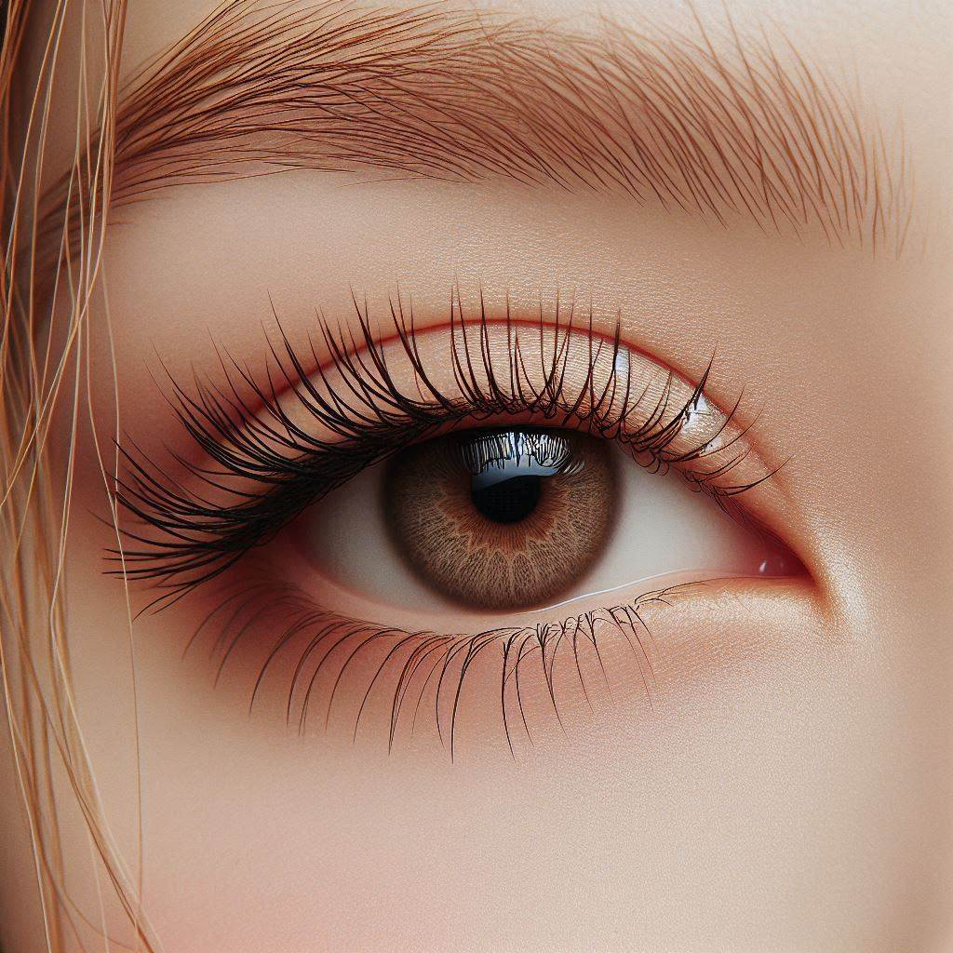
２人１組になって、「まばたき」の数をかぞえてみましょう。
２回測定します。
１分間に何回「まばたき」をするのか？
「まばたき」ってどうしてするの？

Slide 5
まずは、練習。
向き合って見つめ合うと意識をしてしまい変に緊張してしまうので、隣の人としゃべりながらとか、本とか何かを見ながらでもいいです。
２０秒測るので、「まばたき」の数をかぞえてください。
終わったら、交代です。

Slide 6
それでは、本番です。
１分測るので、「まばたき」の数をかぞえてください。
終わったら、交代です。

Slide 7
つぎに、２回目です。２回目は条件を変えてみます。
川のせせらぎなどの落ち着きそうな映像を見ながらやってみます。
１分測るので、「まばたき」の数をかぞえてください。
終わったら、交代です。

Slide 8
それでは、データを入力してください。
（google フォームなどを使うとすぐに集計をすることができます。）
① 自分のまばたきの回数（１回目）
② 自分のまばたきの回数（２回目）
③ 今日はメガネなどはつかっていますか？
・メガネ ・コンタクト ・裸眼
④ 今日は寝不足気味ですか？
・寝不足 ・やや寝不足 ・普通 ・よく寝た
⑤ 自分の目が疲れていると思いますか？
・そう思う ・どちらかというとそう思う
・どちらかというとそう思わない ・思わない
⑥ ちょっとしたスキマ時間があるとすぐスマホを見ていますか？
・よく見ている ・たまに見ている
・あまり見ない ・ほとんど見ない
１回目と２回目のデータを比べてどうでしたか？

Slide 9
集めたデータについて、まとめて分析してみましょう。
「eStat.me」という分析に使えるアプリをつかってみよう。
http://www.estat.me/estat/eStat/
今回使うデータは、実際に生徒（１１８名）＋先生（１名）でやってみたデータを使います。

Slide 10
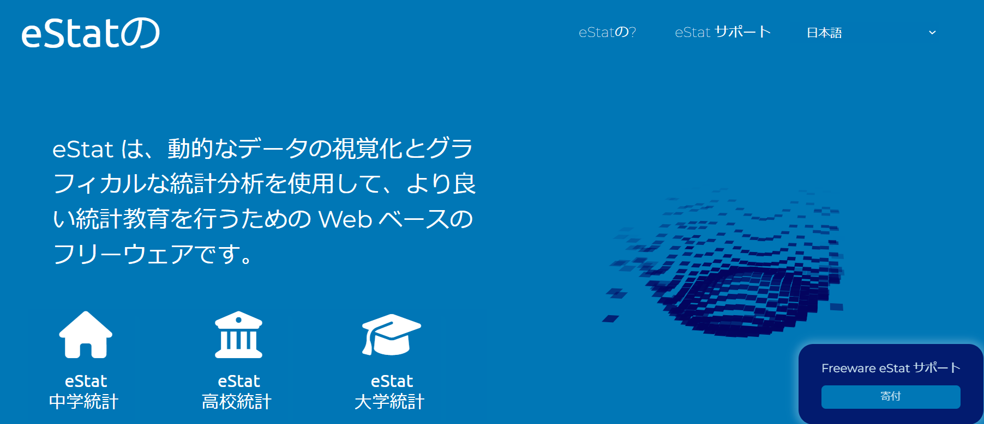
中学統計と高校統計と大学統計とありますが、使えるものが増えていくだけです。ここは、中学統計でやってみましょう。

Slide 11
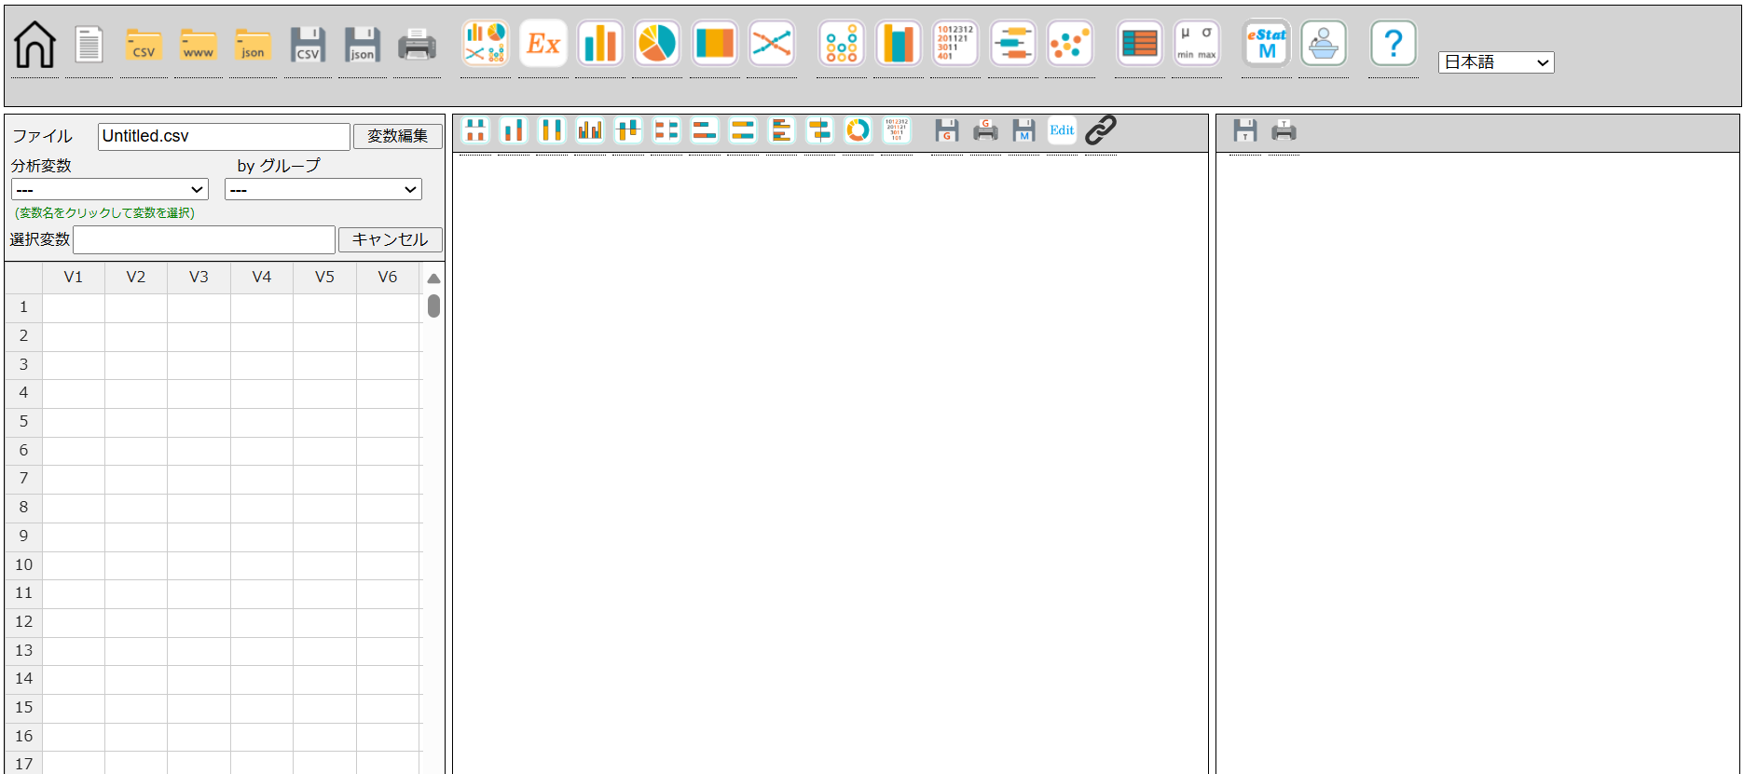
保存もできるよ。
日本語もあるよ。
これがメイン画面です。

Slide 12
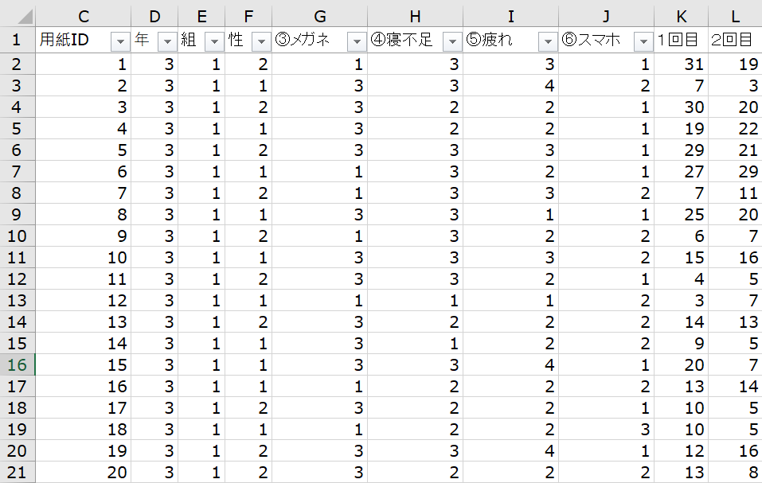
これが、元データです。Excelファイルになっています。

Slide 13
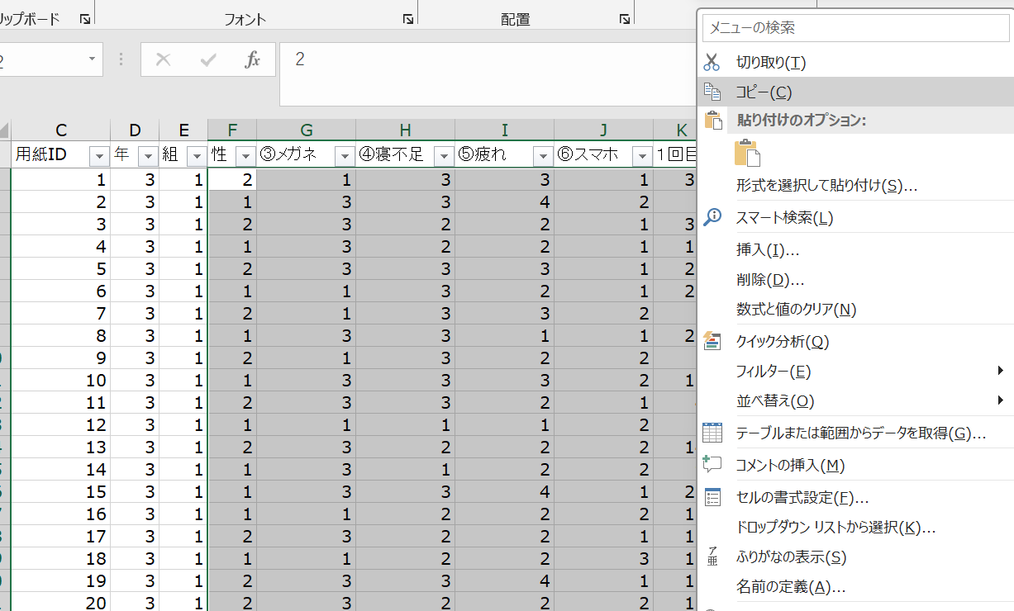
Excelのデータをコピーして、eStatに貼り付けます。

Slide 14
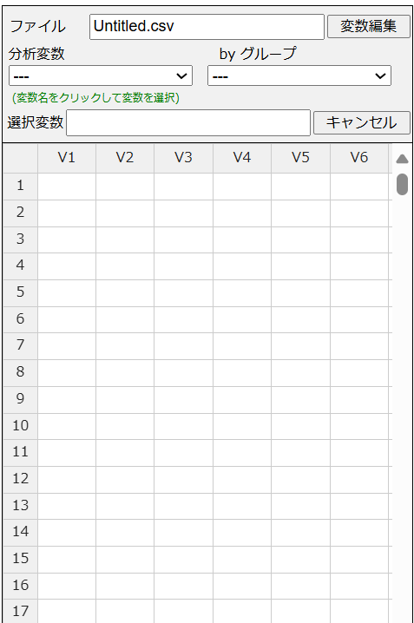
ここにコピーしたデータを貼り付けます。
貼り付けるときは、ここをクリックして、
CTRL ＋ V
を使います。

Slide 15
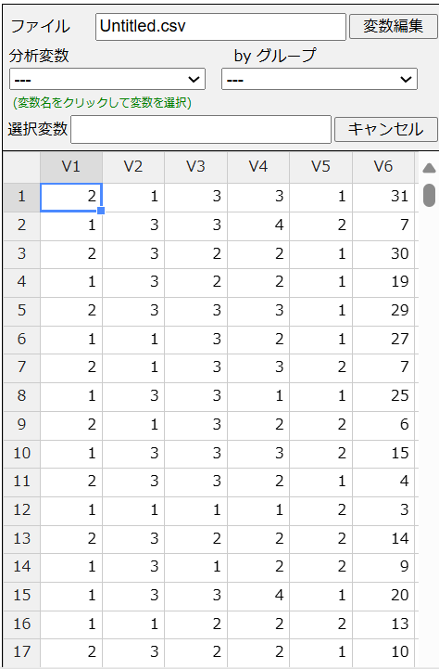
こんな感じです。
このデータに関して、いろいろとやってみましょう。

Slide 16
まずは、度数分布表にしてみましょう。
上の方に、度数分布表のボタンがあります。

Slide 17
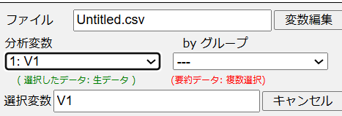
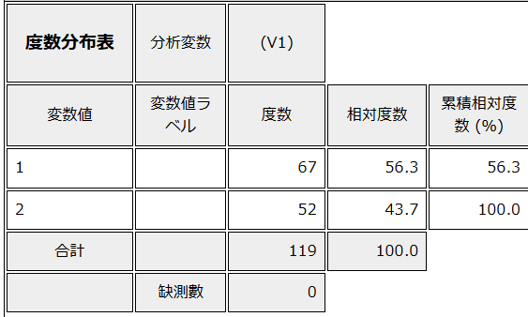
V1（性別）にすると、
右の画面に度数分布表がでてきます。
変数値 １…男
２…女です。
度数 男…６７人
女…５２人
相対度数や累積相対度数もわかります。

Slide 18
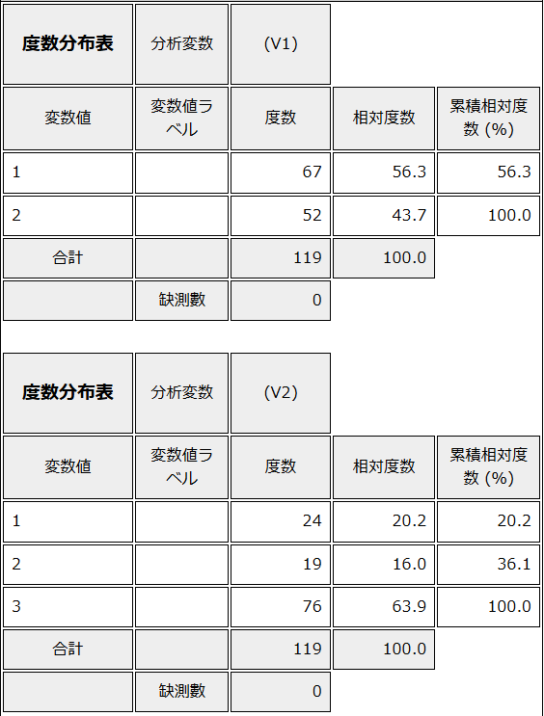
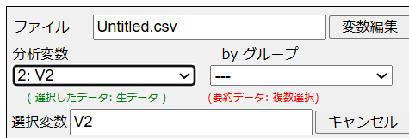
V２（メガネ）に変えてみましょう。
さっきの下に度数分布表がでてきます。
変数値 １…メガネ
２…コンタクト
３…裸眼です。

Slide 19
次は、棒グラフにしてみましょう。

Slide 20
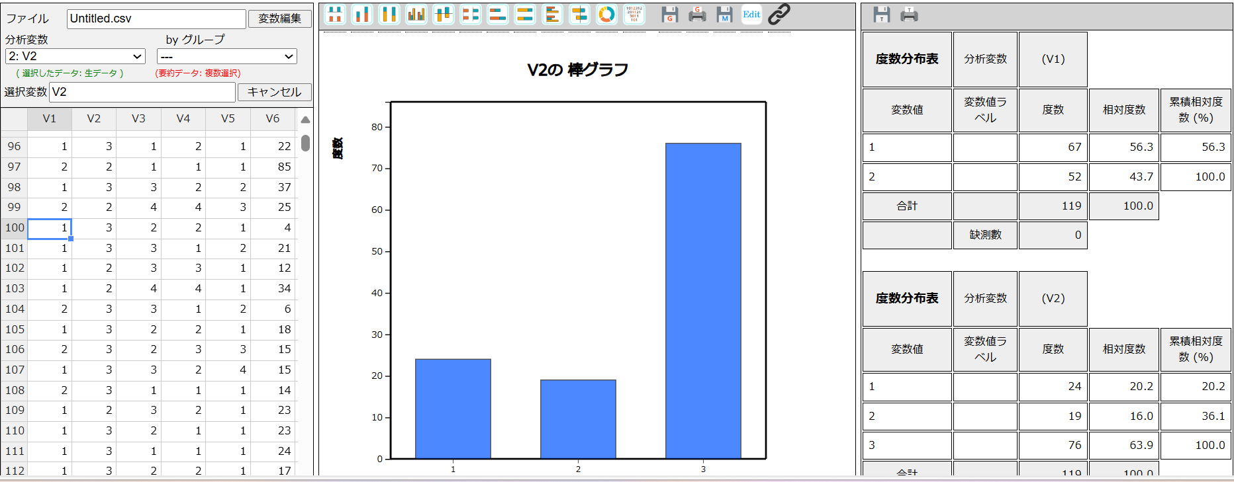
ここを変えることで、それぞれの棒グラフを見ることができます。

Slide 21
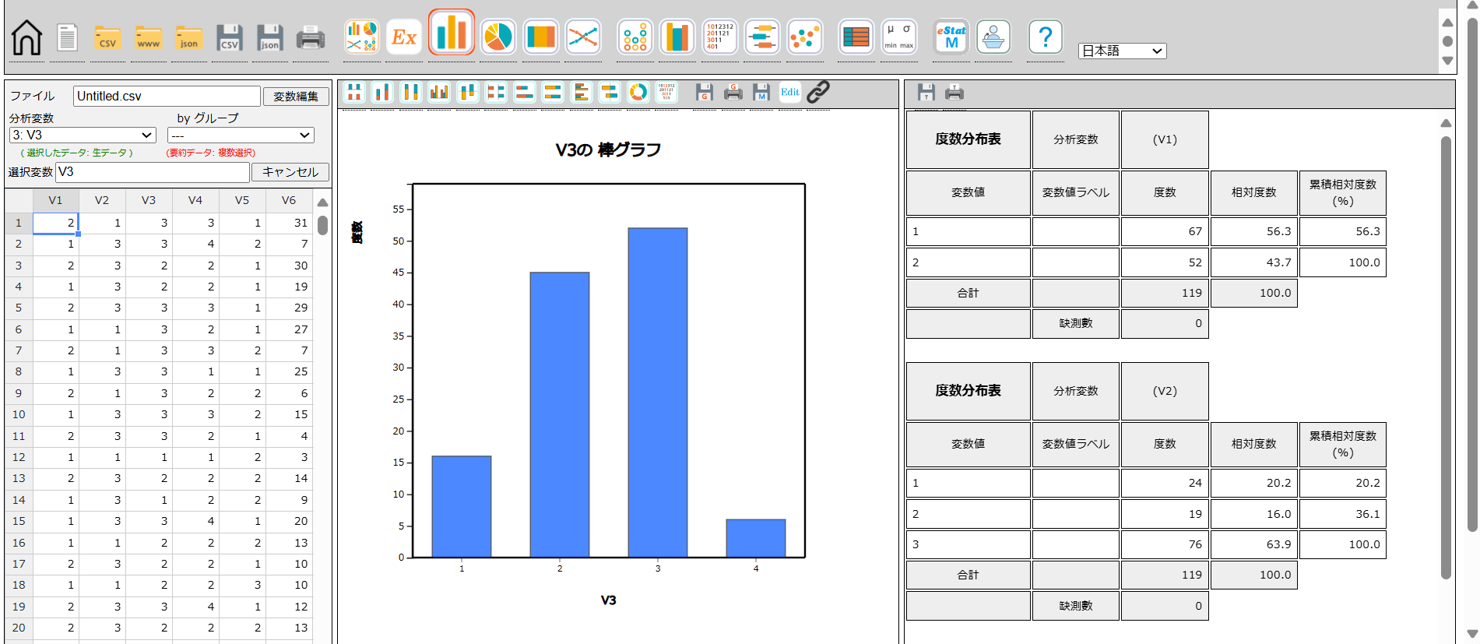
見えてないのですが、グラフの設定がここにあります。
右側のスクロールを動かすと、グラフの設定を見ることができます。

Slide 22
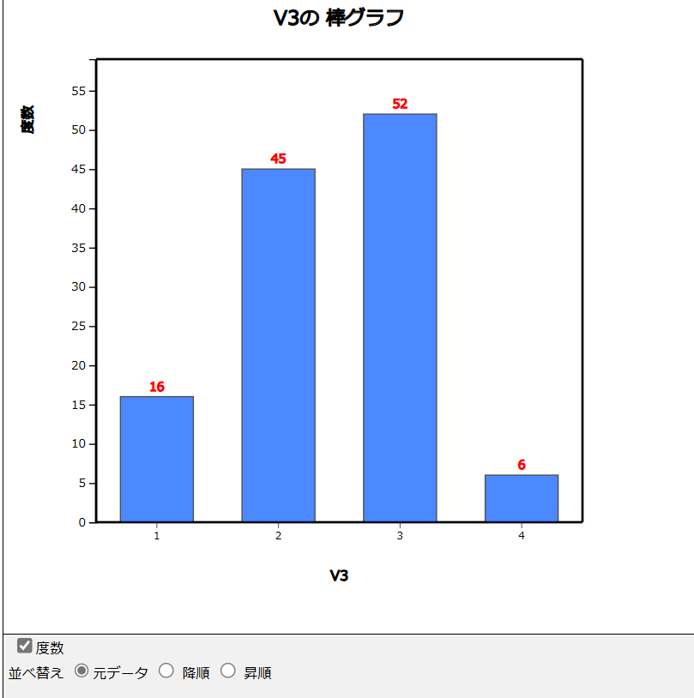
グラフの設定。
度数を出したり、並べ替えをすることができる。

Slide 23
他にも、
ドットグラフや、円グラフ、帯グラフ、折れ線グラフやヒストグラムなどをつくることができます。

Slide 24
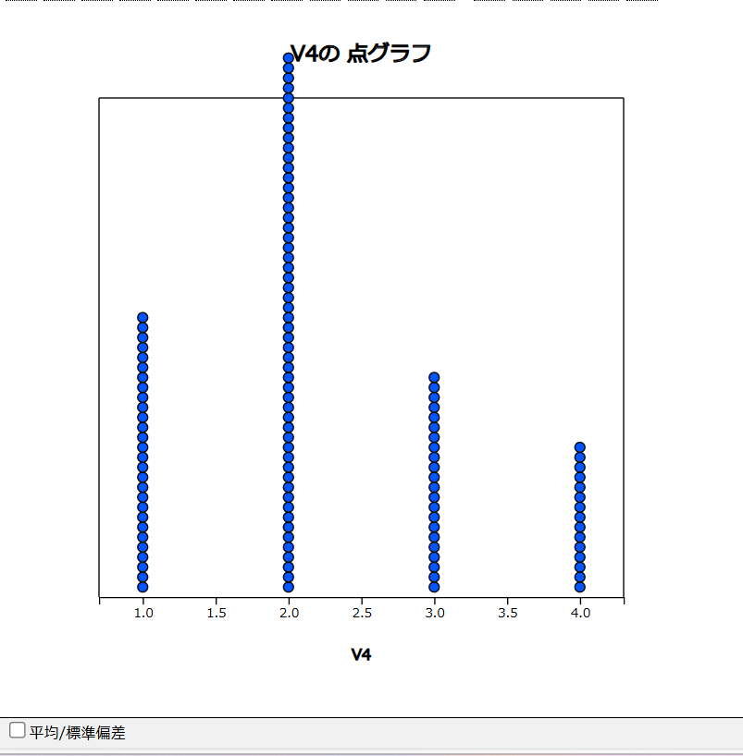
V4（目の疲れ）のドットグラフ
1.0…そう思う
2.0…どちらかというとそう思う
3.0…どちらかというとそう思わない
4.0…思わない

Slide 25
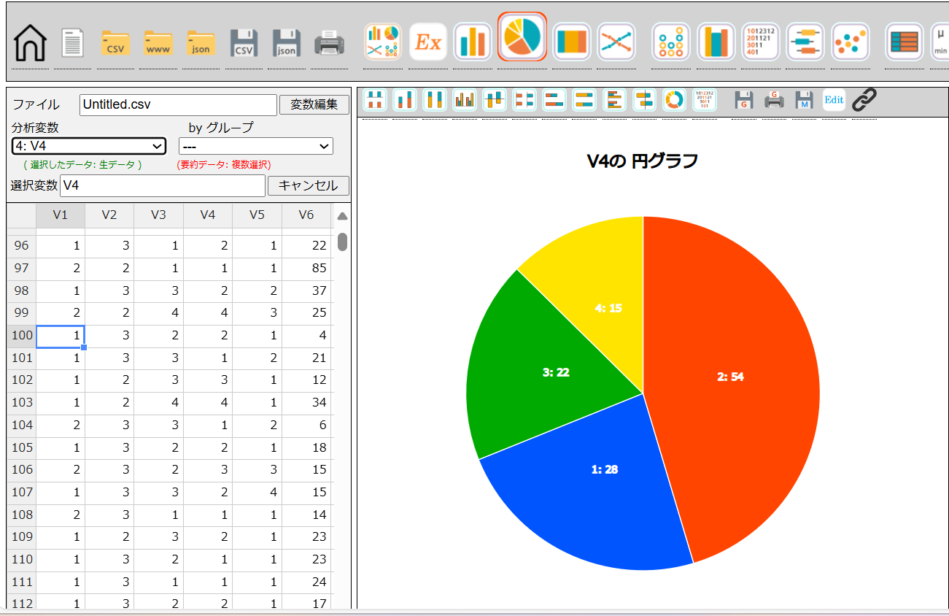

Slide 26
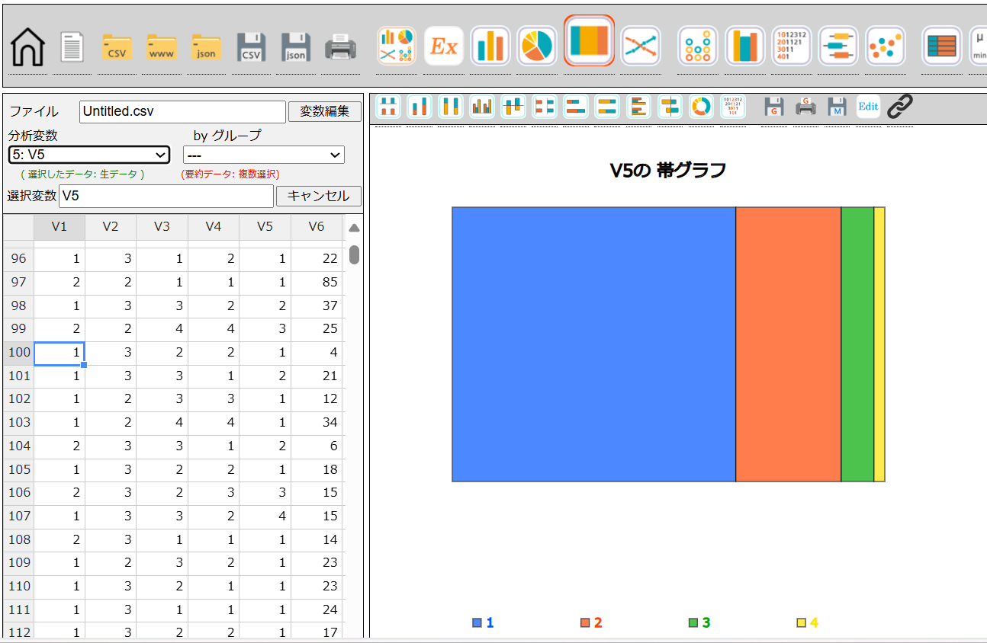
V５（スマホ）の帯グラフ
1…よく見ている
2…たまに見ている
3…あまり見ない
4…ほとんど見ない

Slide 27
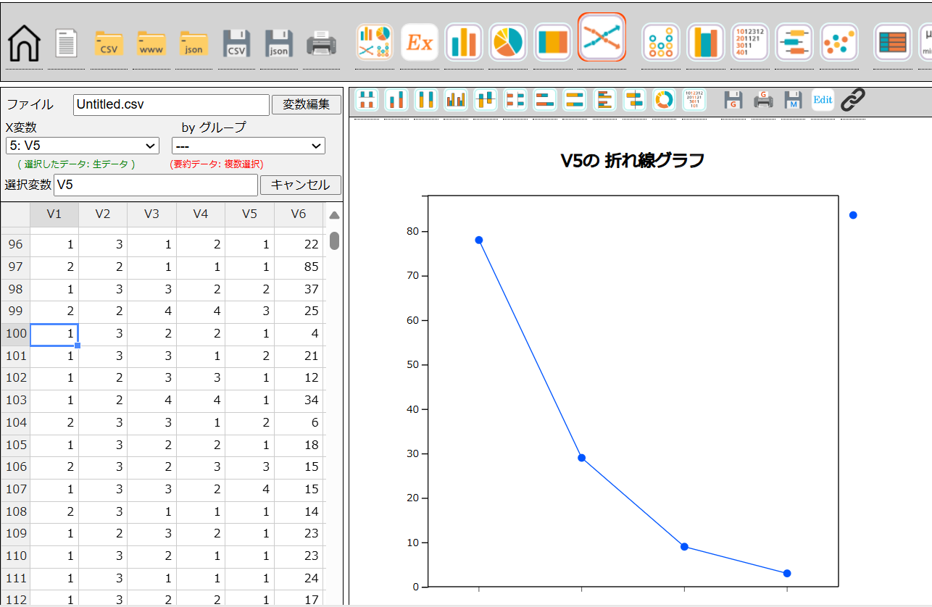

Slide 28
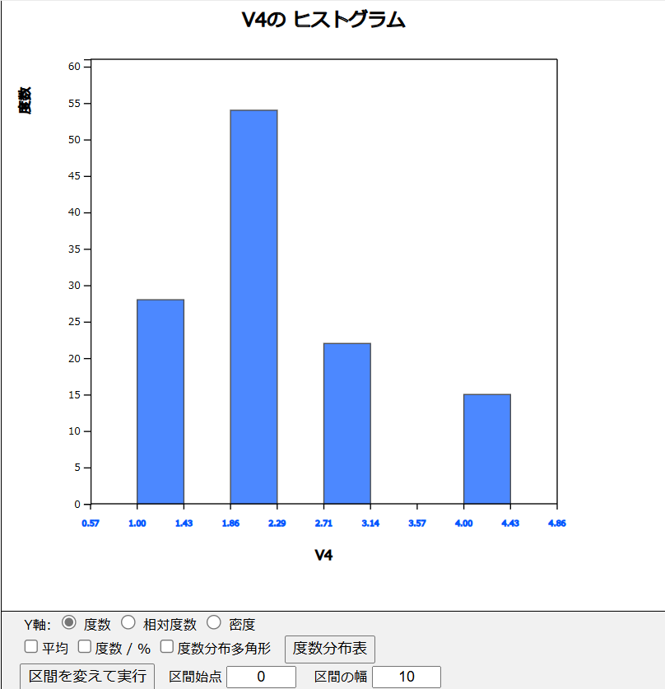
ヒストグラムでも、区間の幅を変えたり、度数分布多角形を作ることができる。

Slide 29
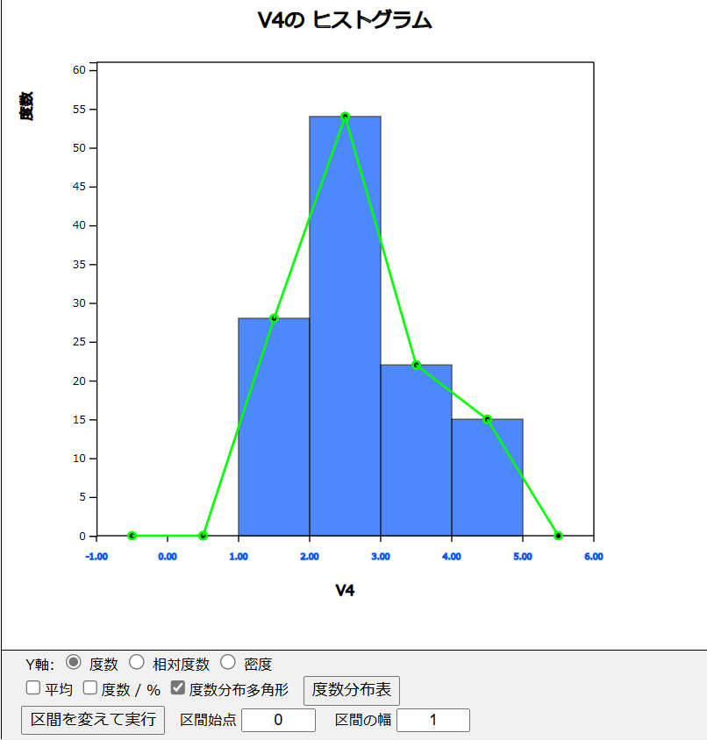

Slide 30
平均などの、もうちょっと細かいデータを見るときは、基礎統計量をクリックする。

Slide 31
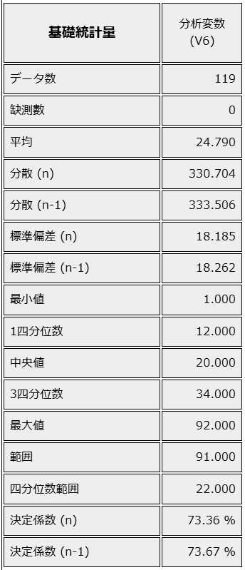
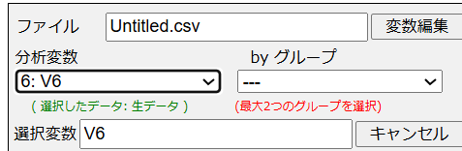
箱ひげ図に必要

Slide 32
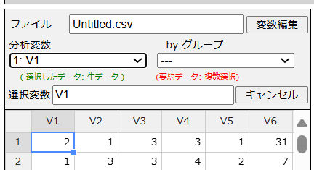
ちなみに、V1とかV２とかわかりにくいので、名前を変えることができます。

Slide 33
ここの変数編集のところにあります。

Slide 34
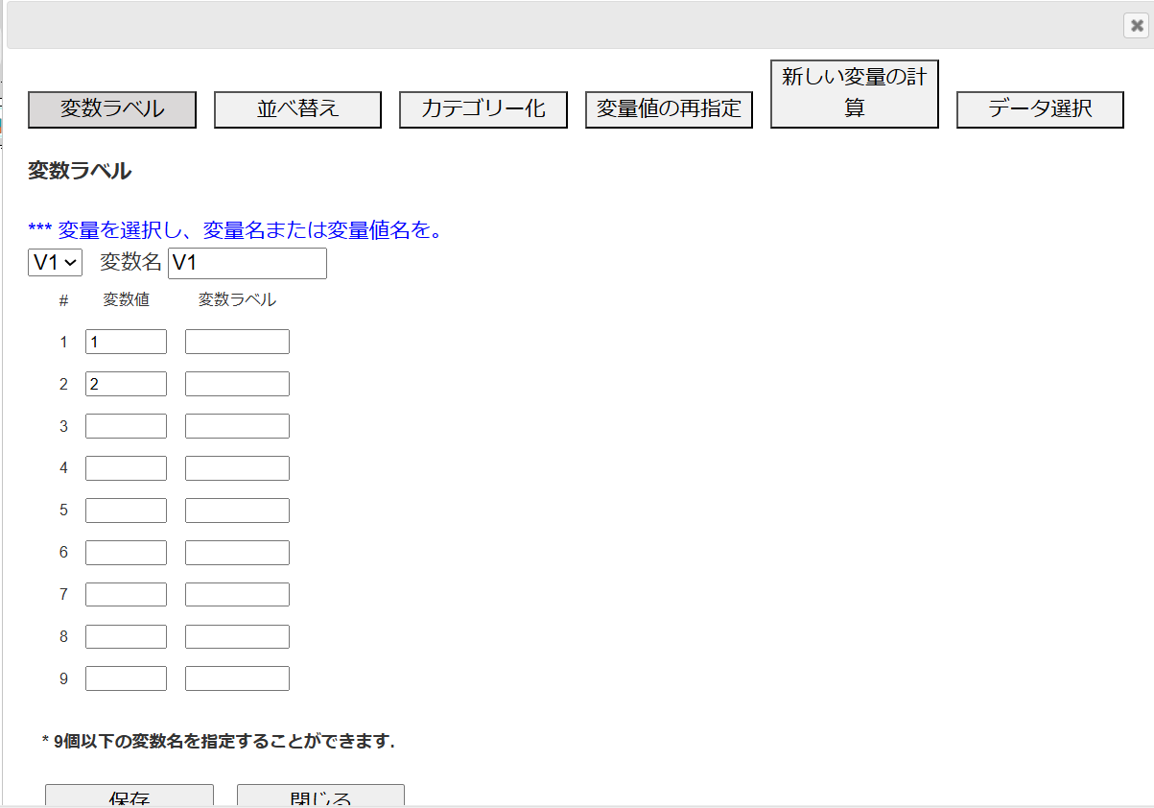
V1は性別
１・・・男
２・・・女
を入れる。

Slide 35


Slide 36
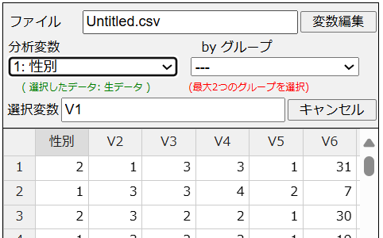
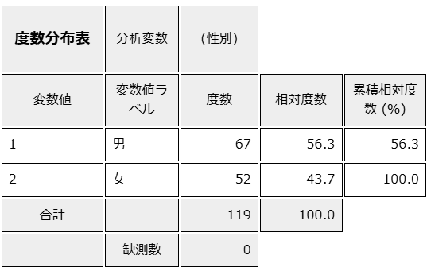
ここが変わる。
度数分布表のラベルも変わります。

Slide 37
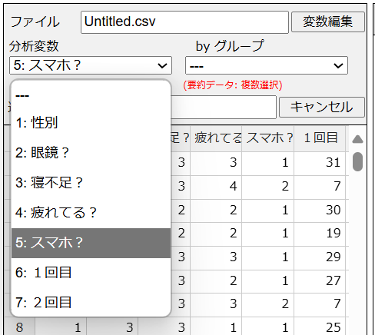
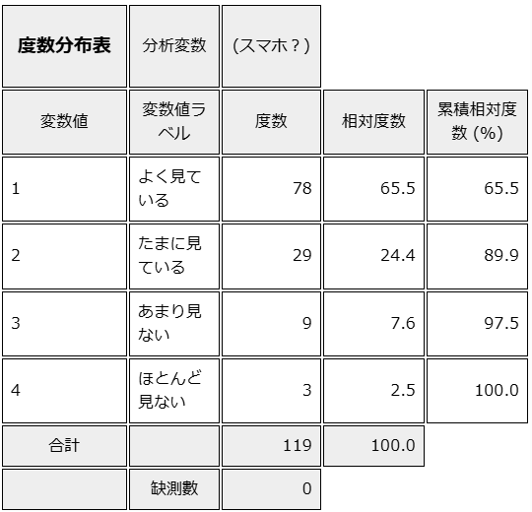
わかりやすいように、他の変数も変えてみました。

Slide 38
ここまで、基本的な使い方とそれぞれのデータに関して調べてみました。
ここからは、データを比べてみるということをやってみましょう。
データを比べることによって、
・１回目よりも２回目の方が、まばたきの回数が少ないのか？
・目の疲れや寝不足が影響しているのか？
など、何かがわかるかもしれません。

Slide 39
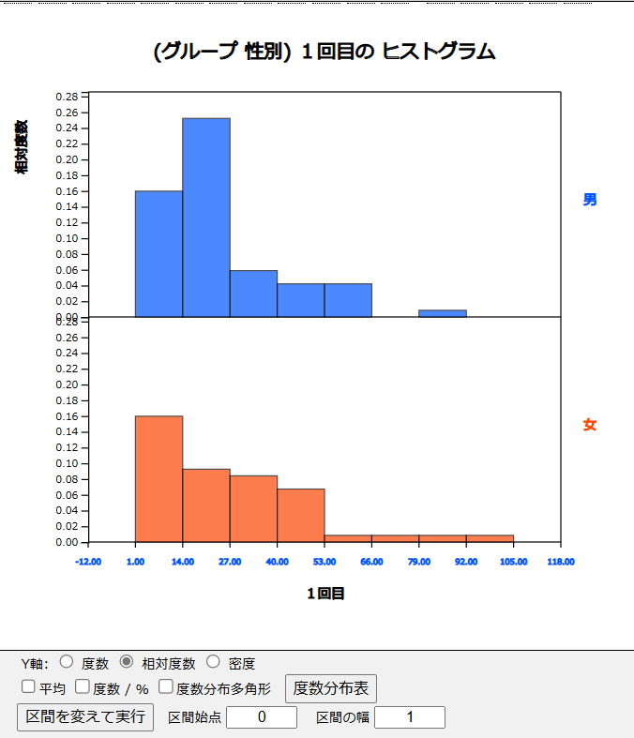
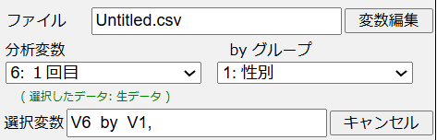
「１回目の測定結果」を「男女別（性別）」にヒストグラムで、比べてみた結果です。
ちなみに、男女の人数が違うので、相対度数にしています。

Slide 40
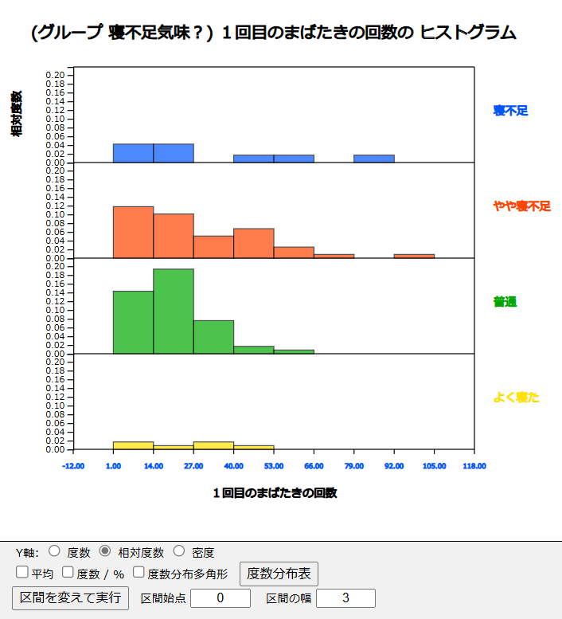
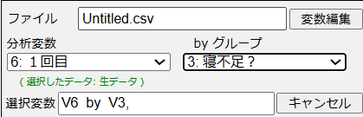
次は、
「１回目の測定結果」を「寝不足かどうか」でヒストグラムで、比べてみた結果（相対度数）です。
このままでは、少しわかりにくいかと思うので区間の幅を変えてみましょう。

Slide 41
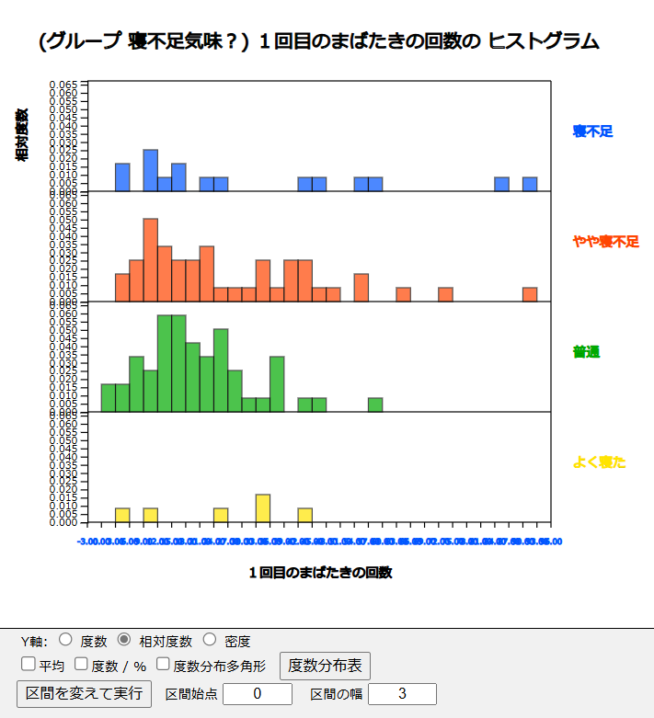
さっきに比べると見やすくなります。
ちなみに、この結果（１回目のまばたきの回数）を見てみると、
「寝不足」や「やや寝不足」の人が
「普通」や「よく寝た」人に比べて
まばたきが多そうというのがわかります。

Slide 42
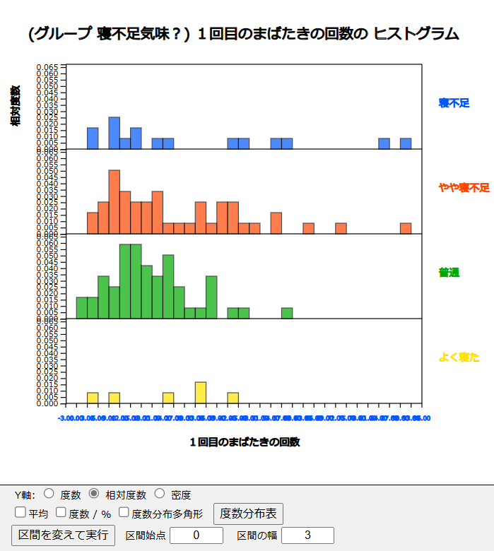
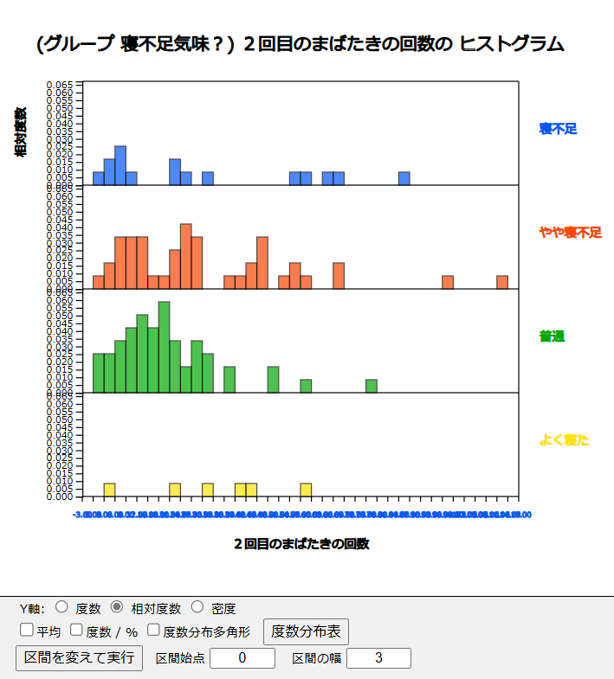
１回目の測定結果と２回目の測定結果を左右に並べてみました。
２回目の方が、何となくまばたきの回数が少なくなっている感じがします。（微妙ですが）

Slide 43
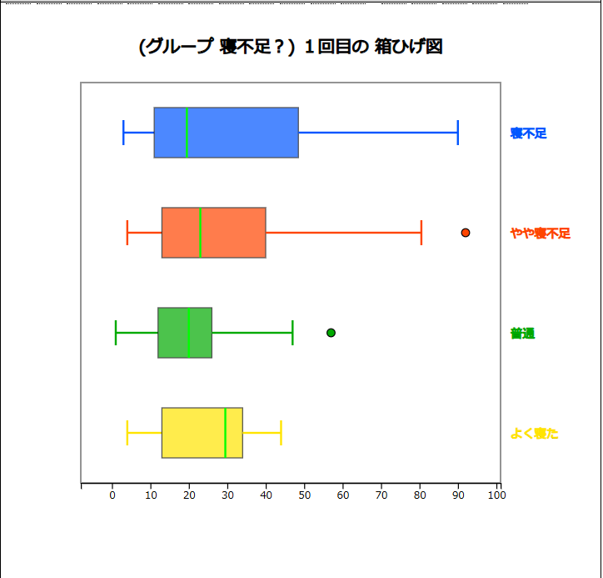

今度は、箱ひげ図にしてみましょう。
「寝不足」や「やや寝不足」の人が多そうな感じがしましたが、中央値（第２四分位数）を見てみると、そうでもなさそうですね。
ちなみに平均（１回目と２回目）をみると、
 | １回目の平均 | ２回目の平均
「寝不足」 | 約31.9 | 約29.3
「やや寝不足」 | 約27.5 | 約30.7
「普通」 | 約20.2 | 20.0
「よく寝た」 | 約25.0 | 32.7

Slide 44
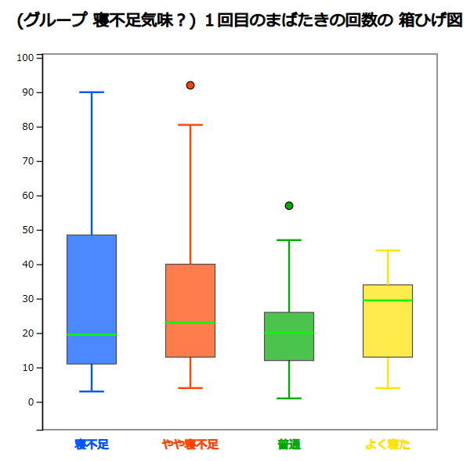
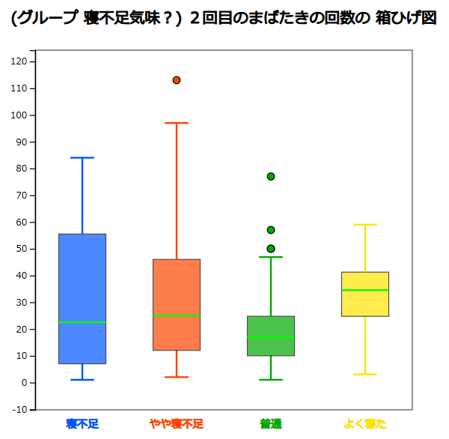
１回目の測定結果と２回目の測定結果を左右に並べてみました。比較しやすいように縦型にしています。
箱ひげ図でも、２回目の方が、何となくまばたきの回数が少なくなっている感じがします。（微妙）

Slide 45
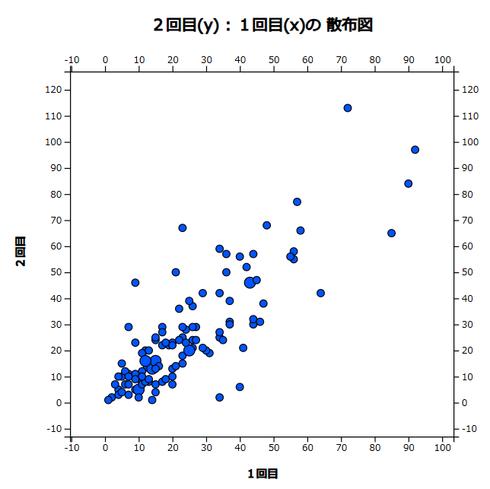
中学校の範囲ではないのですが、１回目と２回目の散布図を見てみるとこういう感じです。
何となく正の相関関係がありそうかなぁ？

Slide 46
はっきりとわかりやすい結果が出なかったのですが、こういう風に、データを比べることができます。
ちなみに今回のデータでは、
「寝不足気味かどうか？」で、「１回目のまばたきの回数」と 「２回目のまばたき回数」を比べてみましたが、
他にも、「目が疲れているかどうか？」などで比べてみてください。

Slide 47
ちょっと宣伝。
このeStat.meの中に、eStatMというソフトウェアも入っています。
この中では、単純なグラフをかいたり基本的な統計の勉強することができます。説明書や練習問題なども入っているので便利です。

Slide 48
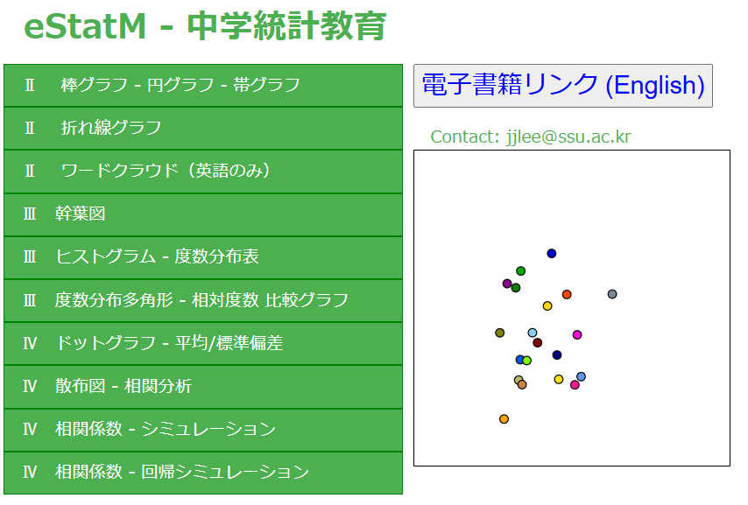
説明書
練習問題なども入っている。
たとえば、ヒストグラムー度数分布表をつくってみる。

Slide 49
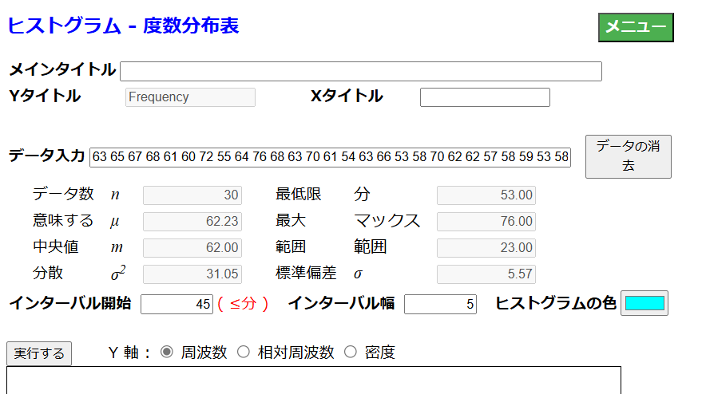
何か数字を入れて実行してみる。

Slide 50
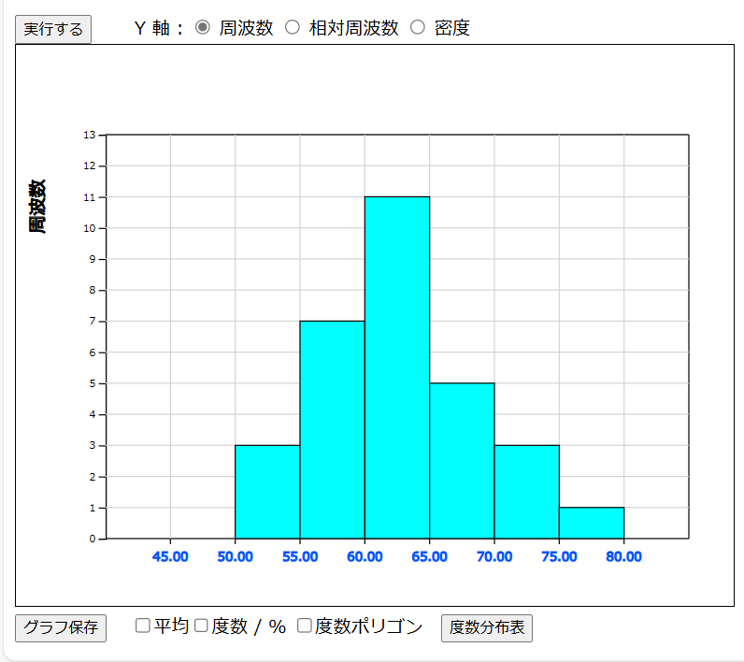
ヒストグラムがでてくる。

